Slide 1

TỔNG CÔNG TY CÔNG NGHIỆP CÔNG NGHỆ CAO VIETTEL
BÁO CÁO
ĐỀ TÀI/DỰ ÁN
Hà Nội, tháng 12/2025

Slide 2
NỘI DUNG CHÍNH
I
INCIDIDUNT SUNT OCCAECAT SUNT
II
INCIDIDUNT SUNT OCCAECAT SUNT
III
INCIDIDUNT SUNT OCCAECAT SUNT
IV
INCIDIDUNT SUNT OCCAECAT SUNT
V
OCCAECAT SUNT

Slide 3
INCIDIDUNT SUNT OCCAECAT SUNT
I

Slide 4
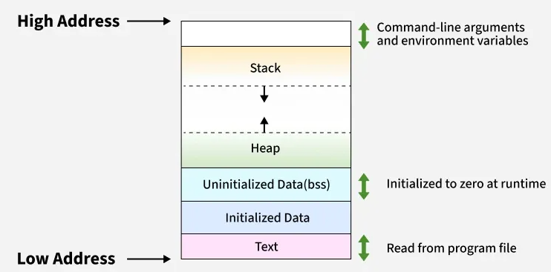
I. Memory layout
Data
Text:
- ở địa chỉ thấp nhất trong vùng nhớ
- chỉ có thể được đọc trong quá trình thực thi.
- chứa chuowg trình thực thi
2. Data
chứa biến toàn cục và biến static
Kích thước tùy thuộc và kiểu dữa liệu và số lượng biến
A. Initialozed data: biến toàn cục, bến static đã được khởi tạo
B. Unitialized data(BSS):
biến toàn cục và biến static chưa khởi tạo
Các biến này đươc khởi tạo bằng 0 khi chạy chương trình
LMA sang VMA (???)

Slide 5
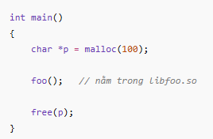
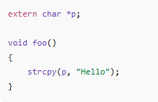
I. Memory layout
Heap:
Dùng khi cấp phát động,kiền kề BSS và nở ra để vị trí cao dần.(quản lí bới malloc, realloc, free().
Vùng nhớ heap được dùng chung bởi tất cả các thư viện chia sẻ (shared libraries) và các module được nạp động trong cùng một tiến trình.
Heap thuộc về toàn bộ process.
Bên trong foo() thuộc 1 thư viện động khác vẫn dùng được

Slide 6
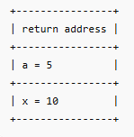
Stack:
- Biến cục bộ (local variables)
Tham số hàm (function parameters)
Địa chỉ quay về sau khi hàm kết thúc (return address)
Một số thanh ghi được lưu tạm

Slide 7
− Global variables: biến toàn cục được chia thành hai loại: đã khởi tạo (initialized)
và chưa khởi tạo (un-initialized). Cũng có thể được khai báo với từ khóa static
cho biết phạm vi sử dụng của biến này chỉ ở trong file C hiện tại.
− Local variables: biến cục bộ được chia thành hai loại chính: simple local variable
(còn được gọi là automatic variable) và static local variable (biến này có thời gian
tồn tại suốt quá trình chạy của chương trình và giá trị sẽ không bị mất đi khi thoát
hàm).
− Const data: có thể chia thành hai loại: const data types và string.
− Routines: chương trình sẽ được thực thi và chúng được dịch thành các assembly
instruction.
− External resources: gồm global variable (được khai báo với từ khóa extern) và
các routines được định nghĩa bởi cá file source C khác.

Slide 8
HỆ THỐNG ĐIỀU HÀNH CHỈ HUY
II

Slide 9
I. Khai báo và định nghĩa:
Khai báo: là thông báo các thuộc tính của một biến (tên, kiểu dữ liệu)
Định nghĩa: là yêu cầu cấp phát bộ nhớ cho biến đó, đồng thời đóng vai trò là khai báo
cho phần còn lại của file .c đó.
Nếu 1 biến được định nghĩa ở 1 file .C khác với nơi file .C nó được sử dụng thì phải khai báo biến
đó với từ khóa extern

Slide 10
External variable
Các biến bên ngoài được định nghĩa bên ngoài bất kỳ hàm nào, và do đó có khả năng được sử dụng bởi nhiều hàm.
Nó có khả năng tồn tại vĩnh viễn trong suốt quá trình chương trình chạy. Nó giữ giá trình từ lần
gọi hàm này sang lần gọi hàm tiếp theo.
Nói cũng được sử dụng cho viecj truyền dũ liệu khi 2 hay nhiều hàm cần chia sẻ dữ liệu. Nó giúp tránh việ truyền
hàng dái các đối số dài dòng.
Khai báo hàm mà không ghi rõ khiể dữ liệu trả về thì nó mặc định trả về triueer int
double atof(char []);
Trong C cũ nếu không có truyền tham số vào hàm thì ghi void, nếu để trống, nó sẽ tự động
hiểu là tắt tính năng kiểm tra chứ không phải là không truyền tham số. Lúc này nó hiểu là truyền gì vào
Cũng được.
Các hàm luôn luôn là đối tượng bên ngoài, bởi vì ngôn ngữ C không cho phép định nghĩa một hàm bên trong một hàm khác.

Slide 11
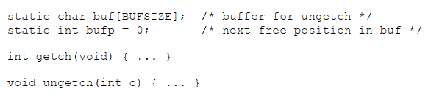
Từ khóa static:
Nếu được khai báo với từ khóa static như trên thì chỉ có 2 hàm getch() và ungetch() được sử dụng
2 biến trên (dù đây là 2 biến external), và nếu ở các file khác có biến external cũng tên thì cũng không bị
vấn đề gì.
Nếu 1 hàm được khai báo với từ khóa static, thì tên của nó sẽ bị ẩn đi bên ngoài tệp mà nó được khái báo.

Slide 12
Biến register:
Thông báo cho compiler biết đây là biến được sử dụng thường xuyên.
Dùng trực tiếp thanh ghi máy tính để lưu, thay vì RAM để tang tốc độ xử lí. Nhưng gặp giời hạn về
mặt phaanfcuwngs (số lương).
Chỉ được dùng cho biến tự động(biến local).
Từ khóa register sé bị bỏ qua nếu khai báo dư thừa hoặc đối với các bieens khoogn đuowcj phép.
Không thể lấy được địa chỉ của biến register(dù nó có thực sự được đặt trong thanh ghi ko).

Slide 13
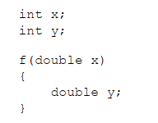
Phạm vi (scope) của một của 1 tên hàm hoặc tên biến là phần chương trình mà trong đó cái tên được sử dụng
Scope đề cập đến những phần nào của chương trình sẽ có thể nhìn thấy một đối tượng đã được khai báo.
- Một phần chương trình có thể truy xuất đến các đối tượng có cùng mức scope hoặc scope rộng hơn.
- Ngược lại các phần chương trình không thể truy xuất đến các đối tượng có scope nhỏ hơn (nội bộ hơn).
Việc khái báo và sử dụng thế này là hoàn toàn đúng, biến y bên trong không liên quan gì đến biến y bên ngoài,
và trong phạm vi hàm f thì nếu ta sử dụng biến y thì mặc định hiểu biến double y.

Slide 14
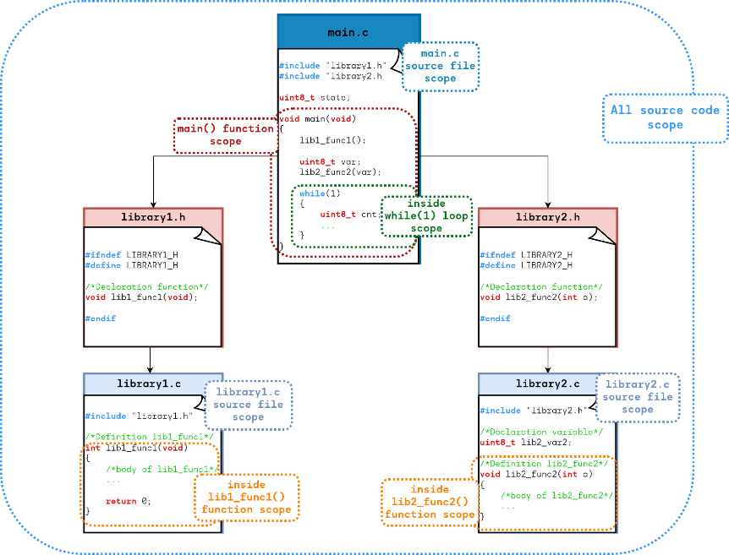

Slide 16
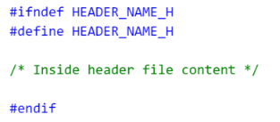
Header file
File header không được chứa các thành phần sẽ được compiler cấp phát vùng nhớ để tránh gây lỗi biên dịch.
các thành phần của một file header .h bao gồm:
- Header guard: nội dung của header file .h phải nằm bên trong phần header guard này. Mục đích để tránh cho việc khai báo được lặp lại nhiều lần trong một file source .c,
- các khai báo hàm sẽ được sử dụng
khi include header file này.
- include các header file khác.
- khai báo các biến ngoài với từ khóa extern của
một source file .c sẽ được sử dụng bởi các source file có include header file .h này.
- Các đinh nghĩa macro: #define
− Định nghĩa kiểu dữ liệu (có hoặc không có typedef): enum, struct, union

Slide 17
Inline function
Là hàm được khai báo với từ khóa inline.
VD: static inline void function_1();
Từ khóa inline chỉ là một yêu cầu cho trình biên dịch, không phải là một lệnh bắt buộc. Trình biên dịch có thể không thực hiện inline function trong các trường hợp như:
− Hàm chứa vòng lặp (for, while, do-while).
− Hàm chứa các biến static.
− Hàm đệ quy.
− Hàm chứa câu lệnh switch hoặc goto.
khi gọi inline function thì thay vì thực hiện thao tác gọi hàm, các lệnh bên trong hàm sẽ được chèn trực tiếp vào vị trí gọi hàm trong file assembly
Khi gọi hàm không có từ khóa inline, hệ thống sẽ thực hiện push một đoạn prolog vào stack, sau đó thực hiện hàm trong stack, trước khi thoát khỏi hàm thì hệ thống thực hiện thêm đoạn epilog trong stack. Với inline function, quá trình gọi hàm (prolog và epilog) được lược bỏ đi, giúp cho quá trình vận hành code nhanh hơn. Tuy nhiên file code được load vào máy sẽ có dung lượng lớn hơn nếu inline function được gọi nhiều lần

Slide 18
Object-like Macros: một mã định danh (identifier) đơn giản sẽ được thay thế bằng một đoạn code.
Ta sử dụng chỉ thị #define để tạo macro:
#define [NAME_MACRO] [replacement_code]
Ở preprocessing, tất cả các [NAME_MACRO] sẽ được thay thế bằng phần [replacement_code].
Ví dụ: #define BUFFER_SIZE 1024
có thể trải dài trên nhiều dòng, ở cuối mỗi dòng ta để thêm ký tự ‘\’ dòng (ngoại trừ dòng cuối cùng).
Function-like Macros
là các macros thực hiện chức năng giống như việc gọi hàm. Để khởi tạo một function-like macros, ta sử dụng chỉ thị #define và phần tên có thêm cặp dấu ngoặc đơn, sau đó là một hàm.
Stringizing
Các thông số của macros sẽ được preprocessor biến thành chuỗi nếu trước nó có ký tự ‘#’. ## macro
Variadic Macros
Giống với variadic function, macros-like function cũng có thể được định nghĩa với số lượng đối số truyền vào chưa đoán định được. Tại phần tên của macros, ta truyền vào đối số là ký tự ‘...’, phần được thay thế sẽ sử dụng token __VA_ARGS__ để thay thế cho các đối số đã truyền vào.
Macro Arguments
Function-like Macros cũng có thể truyền vào đối số như một hàm bình thường. Các đối số này được gọi là macro arguments.

Slide 19
3.2.1. Compiler và Cross-compiler
Trình biên dịch là công cụ để chuyển đổi ngôn ngữ lập trình của con người (assembly, C, C++,…) thành ngôn ngữ máy (nhị phân) cho máy tính vận hành.
Native compiler: là compiler biên dịch các file chương trình vận hành trên chính máy tính đang dùng trình biên dịch. Ví dụ: máy tính Windows sử dụng trình biên dịch GCC để biên dịch một chương trình cho chính máy tính Windows.
Cross-compiler: là compiler biên dịch các file chương trình để vận hành trên nền tảng khác máy tính đang dùng trình biên dịch. Ví dụ: máy tính Windows sử dụng trình biên dịch GCC-ARM-NONE-EABI để biên dịch một chương trình vận hành trên vi điều khiển ARM-core.
Dynamic library/Shared library: là các thư viện có đuôi .so (linux) hoặc .dll (Windows). Dynamic library chứa các object được tạo từ source code. Ở linking, nếu nội dung cần được thực thi nằm ở dynamic library thì chỉ có phần địa chỉ tham chiếu đến nội dung được đưa vào file code cuối cùng. Trong quá trình chạy thì chương trình dựa vào tham chiếu đó để truy xuất đến nội dung chứa trong dynamic library
Static library: là các thư viện có đuôi .a hoặc .lib. Static library là file chứa các object .o được tạo từ source code. Ở linking, nếu các nội dung cần được thực thi nằm ở static library thì toàn bộ nội dung đó được copy vào file code cuối cùng.

Slide 20
1. Enum:
- Enum trong ngôn ngữ C là kiểu dữ liệu do người dùng tự định nghĩa. Được sử dụng chủ yếu để gán tên cho các hằng số, giúp chượng trình dễ đọc và dễ bảo trì.
- Cú pháp định nghĩa enum:
enum <tên_enum> { <DANH SÁCH CÁC GIÁ TRỊ> };
Ví du: enum weekday {MON, TUE, WED, THU, FRI, SAT, SUN};
Không cần trực tiếp gán giá trị cho các tên hằng số, compiler tự động khởi tạo giá trị cho danh sách các giá trị, bắt đầu với giá trị 0 và tăng dần. Ở ví dụ trên, giá trị của danh sách tương ứng: MON=0, TUE=1, WED=2, THU=3, FRI=4, SAT=5, SUN=6.
- Khi định nghĩa enum, nếu ta gán giá trị cho một hằng số, giá trị của các hằng số tiếp theo sẽ tăng dần từ giá trị đã gán chộ hằng số đó:
Ví dụ:
enum weekday {MON, TUE=3, WED, THU, FRI, SAT, SUN};
Giá trị của danh sách: MON=0, TUE=3, WED=4, THU=5, FRI=6, SAT=7, SUN=8.
- Cú pháp khai báo biến enum:
enum <tên_enum> <tên_biến_enum>;
- Lúc này, <tên_biến_enum> có giá trị là tên của một các hằng số nằm trong danh sách đã định nghĩa.
Ví dụ:
enum weekday today;
today = TUE;
today = today + 1; //today = TUE + 1 = 3 + 1 = 4
2. Typedef:
- Typedef là từ khóa được sử dụng để cung cấp tên mới cho các kiểu dữ liệu hiện có hoặc kiểu dữ liệu mình tự định nghĩa( ví dụ struct,...). Nó hoạt động như việc xác định bí danh cho câu lệnh.
- Typedef được xử lí bởi compiler.
- Sau khi khai báo, chúng ta có thể sử dụng tên bí danh nếu như tên hiện có của nó đang nằm ngoài chương trình C.
- Cú pháp:
typedef <kiểu_cũ> <kiểu mới>;
Ví dụ: typedef unsigned char uint8_t;
Lúc này, thay vì khai báo biến: unsigned char count; thì ta có thể khai báo bằng cách uint8_t count;
- Typedef thường dùng khi định nghĩa struct và enum:
typedef struct { uint8_t height; uint8_t width; } rectangle;
rectangle rect_a;
typedef enum {mon, tue, wed, thu, fri, sat, sun} weekday;
weekday today;

Slide 21
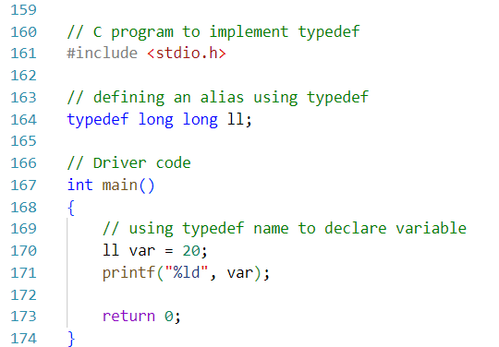
Ứng dụng của typedef
- Dùng để đặt tên có ý nghĩa cho dữ liệu đã có, để người dùng khác có thể hiểu được.
- Nó có thể được sử dụng với các cấu trúc để tăng khả năng đọc mã và chúng ta không phải gõ struct nhiều lần.

Slide 22
Define:
- Define dùng để đặt tên cho giá trị( không có khái niệm cục bộ).
Ví dụ:
#define TAXRATE 0.015
Mỗi khi TAXRATE được sử dụng thì sẽ được compiler sẽ thay thế TAXRATE thành 0.015.
- Khi sử dụng define không có dấu bằng để gán, không được dùng dấy chấm phẩy.
- define thường được viết ở đầu chương trình để nhiều nguồn file dùng chung.
- Nó cũng được dùng cho chuỗi hằng:
#define BEEP '\a'
#define TEE 'T'
#define ESC '\033'

Slide 23
II. INCIDIDUNT SUNT OCCAECAT SUNT
1. INCIDIDUNT SUNT OCCAECAT SUNT
Dolore officia eiusmod cillum incididunt nostrud ut ut. Deserunt pariatur proident dolore excepteur et do ad cillum dolore Lorem laborum ad nisi. Nulla consequat in exercitation commodo aute exercitation proident ullamco laborum eu nisi velit in dolor velit eu velit elit id. Sint exercitation cillum exercitation duis commodo elit commodo quis irure ut et do ullamco. Aliqua officia sint duis cupidatat non amet non qui ad cupidatat ad sunt incididunt qui adipisicing.
YOUR TITLE
Green marketing is a
YOUR TITLE
Green marketing is a
YOUR TITLE
Green marketing is a
YOUR TITLE
Green marketing is a

Slide 24

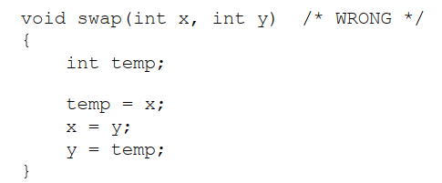
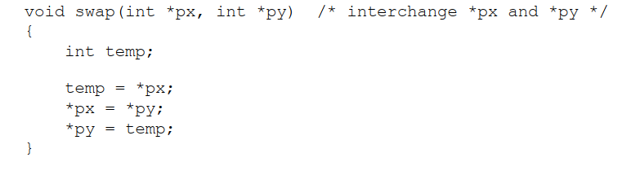
Một con trỏ (pointer) là một biến chứa địa chỉ của một biến khác.
Con trỏ là 1 biến nên các câu lên như thế này là hơn lệ
pa = a
pa++
Con trỏ kiểu void có thể dùng đẻ chứa bất kì kiểu con trỏ nhưng bản thân nó không thể giải tham chiếu
Các toán tử ‘&’ hoặc ‘*’ có ưu tiên liến kết cao hơn các toán tử số học.
Con trỏ và Tham số của Hàm

Slide 25

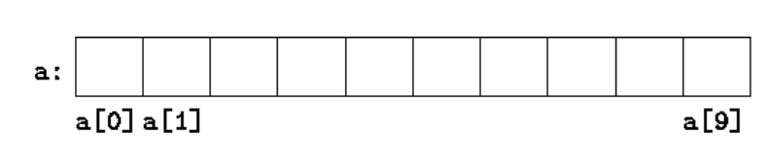


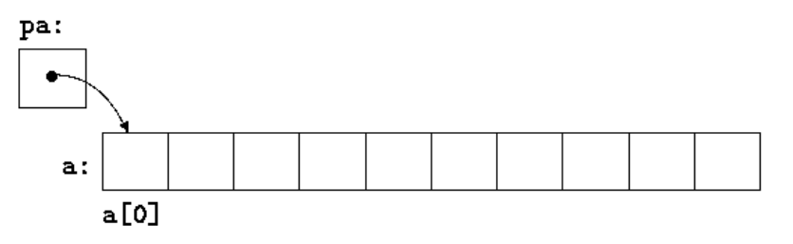
định nghĩa một mảng có kích thước là 10, nghĩa là một khối gồm 10 đối tượng liên tiếp nhau.
tên mảng không phải là một biến; các cấu trúc lệnh như
a = pa
a++
là không hợp lệ
Khi tên mảng được truyền vào hàm, thứ thật sự truyền vào là địa chỉ của phần tử đầu tiên.

Slide 26
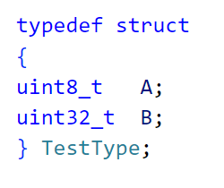
Data alignment trong struct:

Slide 27
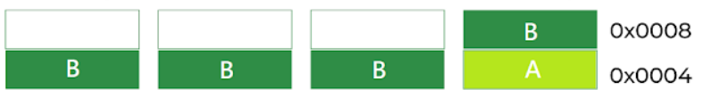

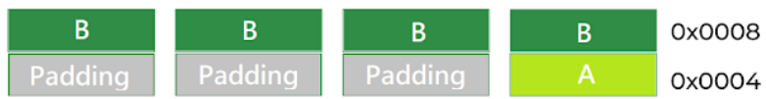

Tất cả các kiểu dữ liệu trong C đều được yêu cầu Alignment. Một vi xử lý sẽ được xử lý độ rộng của một word phụ thuộc vào kiến trúc của nó. Đối với vi xử lý 32-bits, bộ xử lý có thể truy cập bộ nhớ với kích thước từ cố định là 4 byte. Mỗi chu kì máy chúng ta sẽ lấy được 4 bytes thay vì 1 byte.
Căn chỉnh dữ liệu là cách dữ liệu được sắp xếp và truy cập trong bộ nhớ máy tính. Điều này làm tăng hiệu suất của hệ thống do cách xử lý bộ nhớ.
Vì vậy phải chèn một số byte bổ sung giữa gọi padding.
Data alignment trong struct:
Notes:
Tất cả các kiểu dữ liệu trong C đều được yêu cầu Alignment. Một vi xử lý sẽ được xử lý độ rộng của một word phụ thuộc vào kiến trúc của nó. Đối với vi xử lý 32-bits, bộ xử lý có thể truy cập bộ nhớ với kích thước từ cố định là 4 byte. Mỗi chu kì máy chúng ta sẽ lấy được 4 bytes thay vì 1 byte.
Căn chỉnh dữ liệu là cách dữ liệu được sắp xếp và truy cập trong bộ nhớ máy tính. Điều này làm tăng hiệu suất của hệ thống do cách xử lý bộ nhớ.
Vì vậy phải chèn một số byte bổ sung giữa gọi padding.

Slide 28
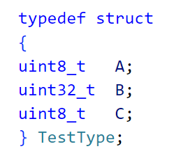
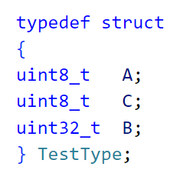
Data alignment trong struct:

Slide 29
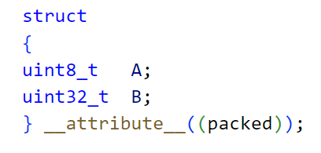
Sau khi tắt padding:

Slide 30
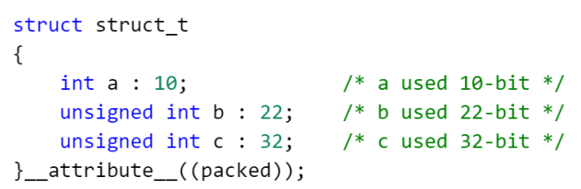
Bit field là một tính năng giúp ta có thể quy định mỗi biến thành phần bên trong struct sẽ sử dụng bao nhiêu bit bằng cách thêm ‘:’
Số bit phải nhỏ hơn số bit kích thước của kiểu dữ liệu.

Slide 31
Union
Union là 1 phương thức để tạo 1 nhóm các biến có kiểu dữ liệu khác nhau, nhưng vùng nhớ được cấp cho union sẽ bằng với kích thước của biến thành phần có kích thước lớn nhất.
Cú pháp:
union [union_name]
{
[member_data_type] [member_name];
...;
};

Slide 32

Con trỏ kí tự:
Một hằng chuỗi thức chất là 1 mảng các kí tự và kết thúc bằng kí tự null ‘\0’
Có một điểm khác biệt cực kỳ quan trọng giữa hai định nghĩa trên:
amessage là một mảng, có kích thước vừa đủ lớn để chứa chuỗi ký tự cùng với ký tự '\0' dùng để khởi tạo nó. Các ký tự riêng lẻ nằm trong mảng này có thể được thay đổi, nhưng tên mảng amessage sẽ luôn luôn tham chiếu đến cùng một vùng lưu trữ cố định đó.
pmessage là 1 con trỏ, được khởi tạo để trỏ đến 1 hằng chuỗi, và pmessage có thể được được sửa đổi để
trỏ sang vị trí khác, nhưng chương trình sẽ lỗi nếu cố tình thay đổi nội dung của chuỗi kí tự mà nó đang trỏ tới.
char *lineptr[MAXLINES];
Đây là cách khai báo 1 mảng các con trỏ.

Slide 33
II. INCIDIDUNT SUNT OCCAECAT SUNT
1. INCIDIDUNT SUNT OCCAECAT SUNT

Slide 34
TRÂN TRỌNG CẢM ƠN!

Slide 35
I. Memory layout:

Slide 36
I. Memory layout:

